Slide 1
Морфология насекомых

Slide 2
Насекомые имеют наружный скелет. Он представляет собой плотный хитинообразный слой, который предохраняет тело насекомого от механических повреждений, проникновения вредных веществ, предохраняет тело насекомого от испарения. К наружному скелету прикрепляются мышцы, что увеличивает плотность в 3 раза по сравнению с человеком. Тело насекомого построено по двубоковой симметрии, т.е. если мысленно разделить тело вдоль посередине плоскостью, то правая его половина будет как бы зеркальным отражением левой. При осмотре насекомого со всех сторон видно, что тело разделено на серию члеников или сегментов.
Тело насекомых состоит из головы, груди, брюшка.

Slide 3
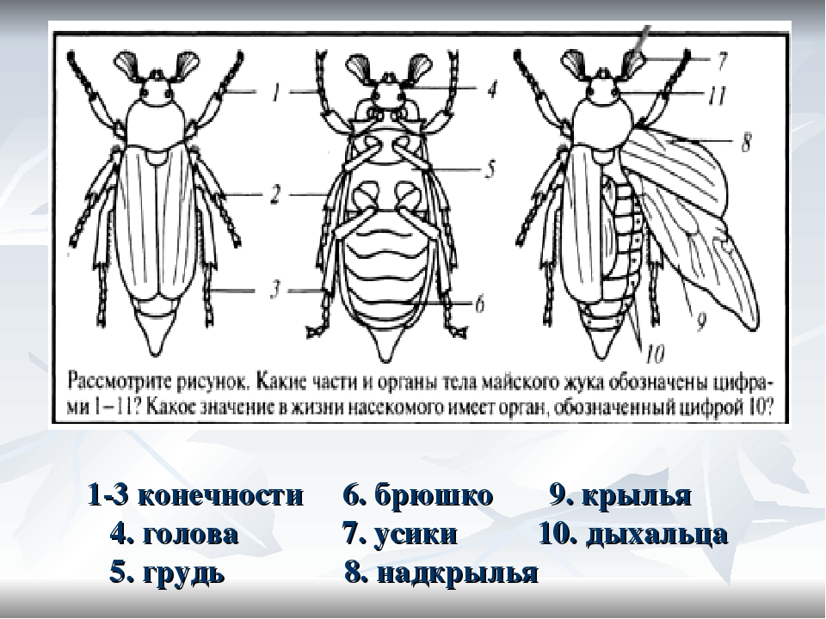

Slide 4
Голова
Голова образована из шести плотно слитых передних сегментов тела. Она одета общей хитиновой капсулой и, как правило, подвижно сочленена с грудью. Голова может иметь различную форму. По ее обеим сторонам между глазами прикреплены усики, или антенны. Они служат для распознавания запахов, иногда для осязания и даже захвата пищи. Антенны состоят из отдельных члеников и имеют разнообразную величину и форму. Типы антенн и число члеников на них - важный признак при определении насекомых. На голове кроме антенн и глаз расположен ротовой аппарат, служащий насекомым для добывания пищи.

Slide 5
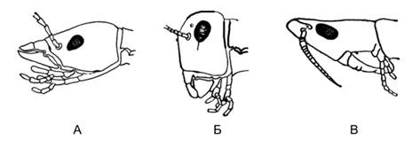
Типы постановки головы
Прогнатический (жужелицы)
Гипогнатический (кузнечик)
Опистогнатический (тли)

Slide 6
На голове представлены редуценты 5 пар конечностей: 3 пары приближены к ротовому аппарату и образуют ротовой аппарат и 2 пары образуют усики (одна пара), они являются органами обоняния и осязания. Расположены на передней части головы по бокам лба между глазами или впереди них, обычно в хорошо выраженных усиковых впадинах.

Slide 7
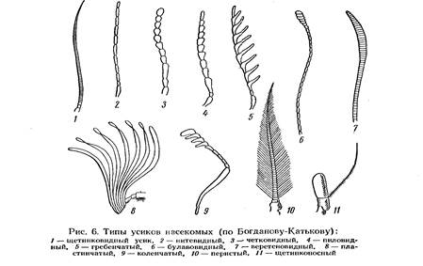
Типы усиков

Slide 8
Ротовой аппарат
У насекомых ротовой аппарат имеет различное строение в зависимости от способа питания. Основным и более примитивным типом ротового аппарата являются грызущие ротовые органы, свойственные большинству насекомыХ.

Slide 9
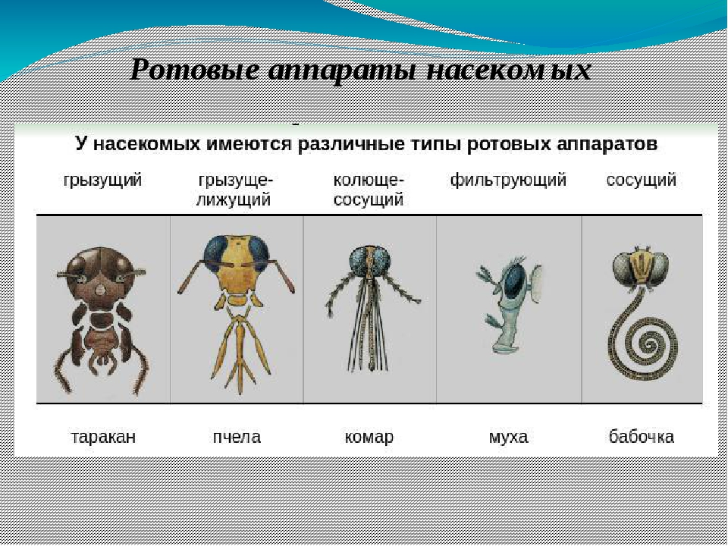

Slide 10
Насекомые с грызущим ротовым аппаратом могут грубо объедать листья (саранча, колорадский жук, боярышница), выгрызать отверстия (совки, листоеды), скелетировать листья, уничтожая мякоть, не трогая при этом жилки (яблонная моль, вишневый слизистый пилильщик), минировать листовую пластинку, выедая ходы различного вида в паренхиме (сиреневая моль-пестрянка, тополевая моль), фигурно объедать, выполняя небольшие погрызы одинаковой формы по краям листовой пластины (клубеньковые долгоносики, бороздчатый долгоносик), выедать небольшие язвочки (блошки), прогрызать окошечки, не разрушая верхний эпидермис и т.д.

Slide 11
Личинки жуков щелкунов (проволочники) объедают корневую систему растений и высеянные в почву семена, прогрызают ходы в корнеплодах и клубнях. Личинки хлебных пилильщиков прогрызают ходы в стеблях злаков, гусеницы озимой совки подгрызают всходы различных растений. многие грызущие насекомые специализируются на повреждении генеративных органов (цветоеды, плодожорки, зерновки). Насекомые с колюще-сосущем ротовым аппаратом (клопы, тли, трипсы) высасывают соки из различных тканей растений. при этом может отмечаться изменений окраски, деформация листьев и других повреждаемых органов, галлообразование, то есть разрастание тканей в виде различной формы вздутий из-за действия некоторых ферментов, содержащихся в слюне насекомых. Кроме того, многие колюще-сосущие вредителя являются переносчиками опасных вирусных болезней растений. Насекомые с сосущим ротовым аппаратом (бабочки) сами повреждений растениям наносить не могут, так как питаются нектаром цветков. Вредят только их личинки – гусеницы.

Slide 12
Грудь
Грудь насекомых состоит из трех члеников: переднегруди, среднегруди и заднегруди. В каждом членике различают четыре части, или склерита: сверху - спинку (тергит), снизу - грудь (стернит) и сбоку каждой стороны - боковые пластинки (плейриты). От члеников груди отходят придатки - ноги и крылья.

Slide 13
Ноги
У насекомых ноги находятся с нижней стороны груди в количестве трех пар. Каждый членик груди несет по паре ног. Нога состоит из тазика, сочленяющегося с грудью, вертлуга, бедра, голени и лапки. Лапка имеет 1 - 5 члеников, последний из них имеет два коготка.
В зависимости от условий жизни у насекомых встречаются разные типы ног: ходильные, бегательные, прыгательные, копательные и хватательные.

Slide 14
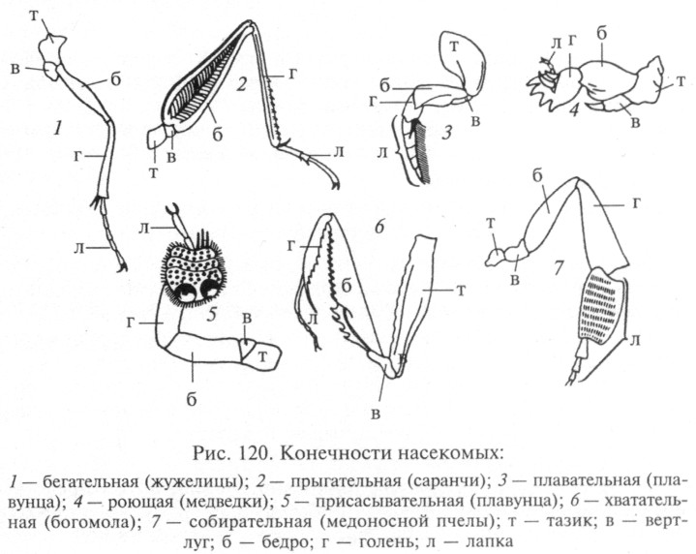

Slide 15
Крылья
Крылья представляют парные выросты или складки кожи, расположенные по бокам груди. Как правило, крыльев бывает две пары: передние крылья расположены на среднегруди и задние крылья - на заднегруди. Иногда крылья совсем отсутствуют (вши, блохи, пухоеды) или укорочены и поэтому непригодны для полета (постельный клоп, черный таракан). Имеются насекомые с одной парой крыльев, а вторая пара видоизменена в придатки (мухи).
Крылья могут быть перепончатыми, кожистыми или роговыми. У насекомых, имеющих две пары крыльев, они бывают однородными или разнородными. Бабочки и перепончатокрылые насекомые имеют однородные крылья. Крылья бабочек покрыты чешуйками. Жуки, прямокрылые и полужесткокрылые имеют две пары разнородных крыльев. У жуков и прямокрылых передние крылья утолщены и превратились в надкрылья, служащие для защиты нежных задних крыльев и брюшка. У полужесткокрылых (клопы) передние крылья у основания кожистые, а к вершине перепончатые; задние крылья перепончатые.

Slide 16
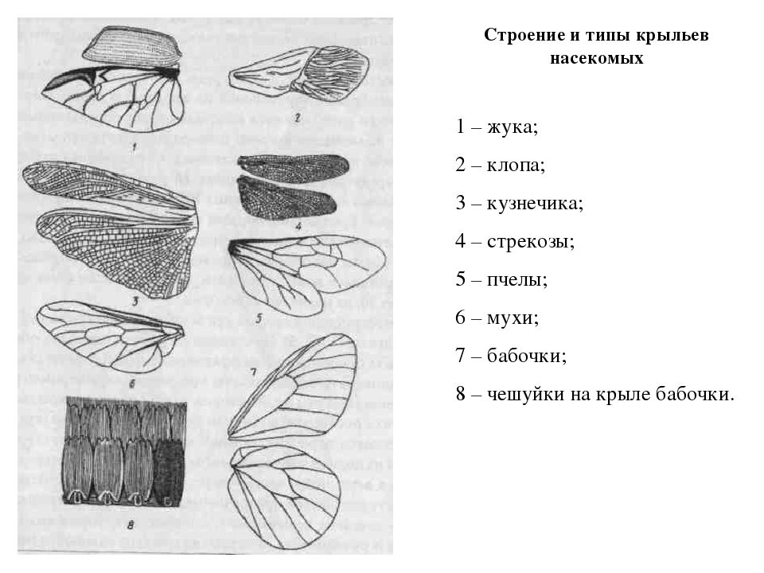

Slide 17
Брюшко
В противоположность груди, которая у взрослых насекомых обычно снабжена твердым скелетом и заполнена мускулатурой, брюшко содержит главным образом внутренности и обладает мягкими покровами и слабой мускулатурой. Брюшко имеет различное число члеников - от .11 до 5, скелет каждого членика состоит из двух полуколец - тергита (верхнего) и стернита (нижнего). По форме брюшко бывает сидячее, широкостебельчатое, длинностебельчатое и висячее.
На VIII и IX сегментах брюшка находятся наружные половые придатки, или гениталии; к их числу относится у самца копулятивный орган, а у самки - яйцеклад.
Брюшко у ряда видов насекомых имеет придатки, которые являются видоизменениями брюшных конечностей; к ним относятся церки (на XI - X сегментах) и грифельки (на IX сегменте).

Slide 18
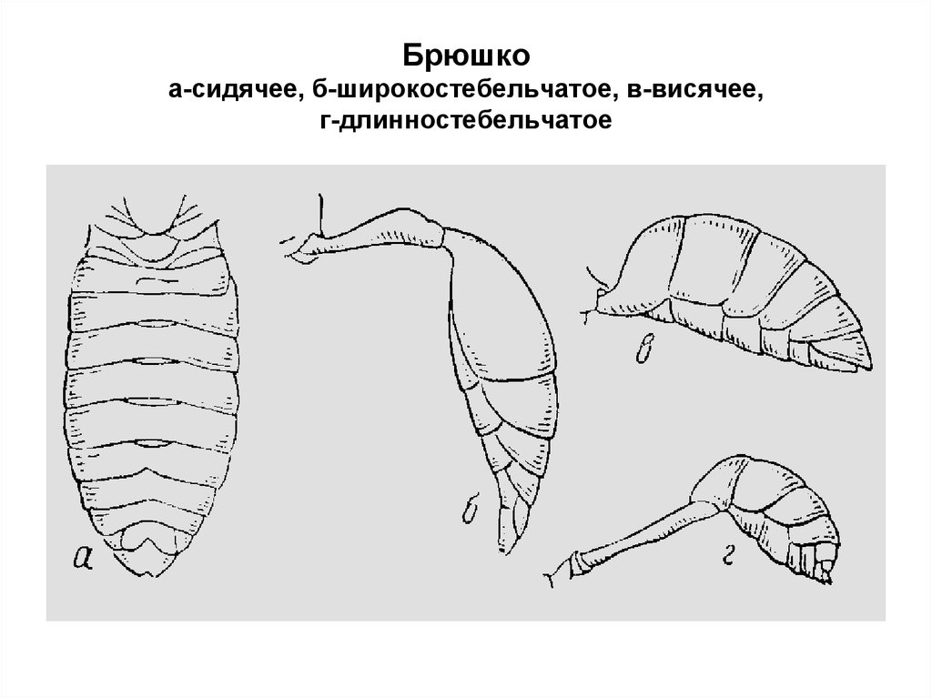

Slide 19
Кровеносная система насекомых представлена следующими органами: аорта, спинной сосуд или сердце, крыловидные мышцы. Кровеносная системы незамкнутая.
Пищеварительная система включает ротовое отверстие, глотку, пищевод, резервуар слюнной железы, слюнную железу, зоб, мышечный желудок, слепые отростки, среднюю кишку, мальпигиевы сосуды, толстую кишку, прямую кишку.
Дыхательная система: трахеи, трахеолы, воздушные мешки.
Выделительная система подразделена на 3 группы: экскреторная, экзокринная (секреторная), эндокринная (гормоны);
Половая система у самки представленатакими органами, как яичник, яйцеводы, семяприемник, непарный яйцевод, яйцеклад; у самца – семенники, семяпроводы, семяизвергательный канал, копулятивный орган, придаточные половые железы.
Нервная система включает центральную, периферическую, симпатическую.

Slide 20
Жизненный цикл насекомых
Жизненный цикл любого насекомого начинается с яйца, в котором личинка проходит эмбриональный период развития. Яйца образуются в яйцевых трубках яичников самки. После созревания яиц самки откладывает их по одному или группами на субстрат (листья, стебли, бутоны, плоды растений, почву и т.п.). Иногда яйца развиваются в теле самки, и происходит живорождение (паразитические мухи – тахины и др.).

Slide 21
Яйца бывают разнообразной формы:
– овальные;
– шаровидные (медведка);
– удлиненные (кузнечик);
– полушаровидные (бабочки совки);
– стебельчатые (листоблошки, златоглазки);
– боченковидные и кувшиновидные (клопы);
– бобововидные (трипсы, пилильщик);
– бутылковидные (бабочки белянки);
– веретеновидные (мухи).
Размножаются насекомые половым путем с участием самцов и самок; лишь у небольшого числа видов возможет и партеногенез.

Slide 22
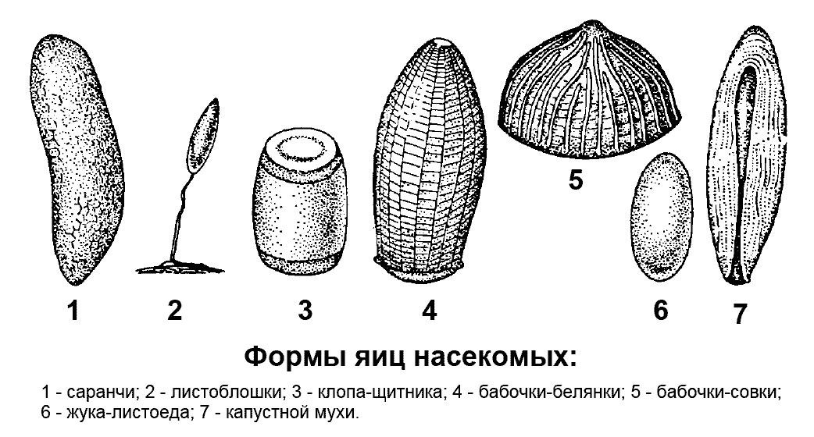

Slide 23
Насекомые откладывают яйца по одиночке или группами, вертикально или горизонтально.
Различают открытые и защищенные кладки яиц (погружены в ткань растения; кубышки саранчовых в почве; яйца тараканов и богомолов в оотеках; кладки бабочек, покрытые сверху волосками).

Slide 24
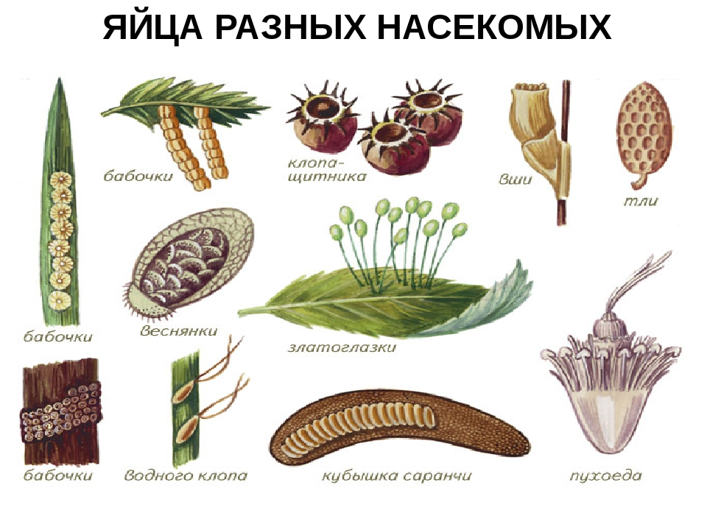

Slide 25
Развивающаяся особь претерпевает в течение жизни существенную перестройку своей морфологической организации и особенностей биологии. Поэтому возникает дифференциация постэмбрионального периода развития по крайней мере на две фазы – личиночную и взрослую, имагинальную. В фазе личинки происходит рост и развитие особи, а в фазе имаго – размножение и расселение. Между этими двумя фазами может быть промежуточная фаза – куколка. Различают два типа метаморфоза – неполное и полное превращение.

Slide 26
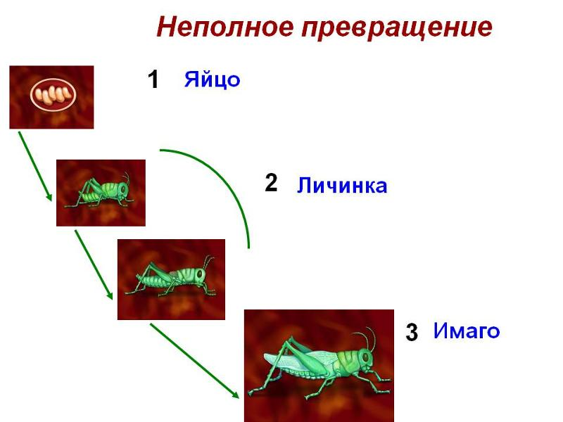
Личинки насекомых с неполным превращением внешне сходны со взрослыми особями и, подобно последним, имеют сложные глаза, такие же, как у взрослых, ротовые органы и в более старших возрастах — хорошо выраженные наружные зачатки крыльев.

Slide 27
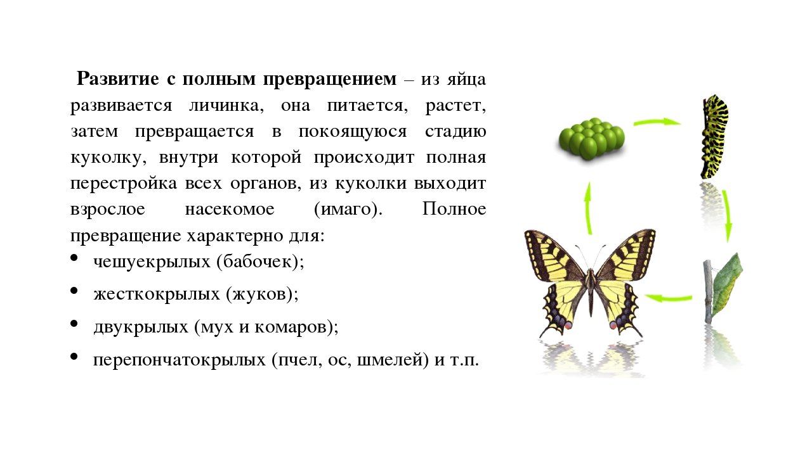

Slide 28
Современная система класса насекомых
В настоящее время класс насекомых (Insecta) делится на два подкласса, включающих в себя 34 отряда со многими промежуточными единицами (4 инфракласса, два отдела и 5 надотрядов).
В целом классификация насекомых может быть представлена в таком виде:
I. Подкласс низшие, или первичнобескрылые — Apterygota
А. Инфракласс энтогнатные — Entognatha
1) Отряд протуры, или бессяжковые — Protura
2) Отряд подуры, или ногохвостки — Podura
3) Отряд диплуры, или двухвостки — Diplura
Б. Инфракласс тизануровые — Thysanurata
4) Отряд тизануры, или щетинохвостки — Thysanura

Slide 29
II. Подкласс высшие, или крылатые — Pterygota
Отдел с неполным превращением — Hemimetabola
Надотряд эфемероидные — Ephemeroidea
5) Отряд поденки — Ephemeroptera
Надотряд одонатоидные — Odonatoidea
6) Отряд стрекозы — Odonatoptera
Надотряд ортоптероидные — Orthopteroidea
7) Отряд таракановые — Blattoptera
8) Отряд богомоловые — Manteoptera
9) Отряд термиты — Isoptera
10) Отряд веснянки — Piecoptera
11) Отряд эмбии — Embioptera
12) Отряд гриллоблаттиды — Grylloblattida
13) Отряд палочники — Phasmatoptera
14) Отряд прямокрылые — Orthoptera
15) Отряд гемимериды — Hemimerida
16) Отряд кожистокрылые — Dermaptera
17) Отряд зораптеры — Zoraptera

Slide 30
Надотряд гемиптероидные — Hemipteroidea
18) Отряд сеноеды — Psocoptera
19) Отряд пухоеды — Mallophaga
20) Отряд вши — Anoplura
21) Отряд равнокрылые — Homoptera
22) Отряд клопы — Hemiptera
23) Отряд трипсы — Thysanoptera

Slide 31
Отдел с полным превращением — Holometabola
Надотряд колеоптероидные — Coleopteroidea
24) Отряд жуки — Coleoptera
25) Отряд веерокрылые — Strepsiptera
Надотряд нейроптероидные — Neuropteroidea
26) Отряд сетчатокрылые — Neuroptera
27) Отряд верблюдки — Raphidioptera
28) Отряд большекрылые — Megaloptera
Надотряд мекоптероидные — Mecopteroidea
29) Отряд скорпионовы мухи — Mecoptera
30) Отряд ручейники — Trichoptera
31) Отряд бабочки — Lepidoptera
32) Отряд перепончатокрылые — Hymenoptera
33) Отряд блохи — Aphaniptera
34) Отряд двукрылые — Diptera

